Slide 2
第八单元 阅读
阅读与写话(八)

Slide 3
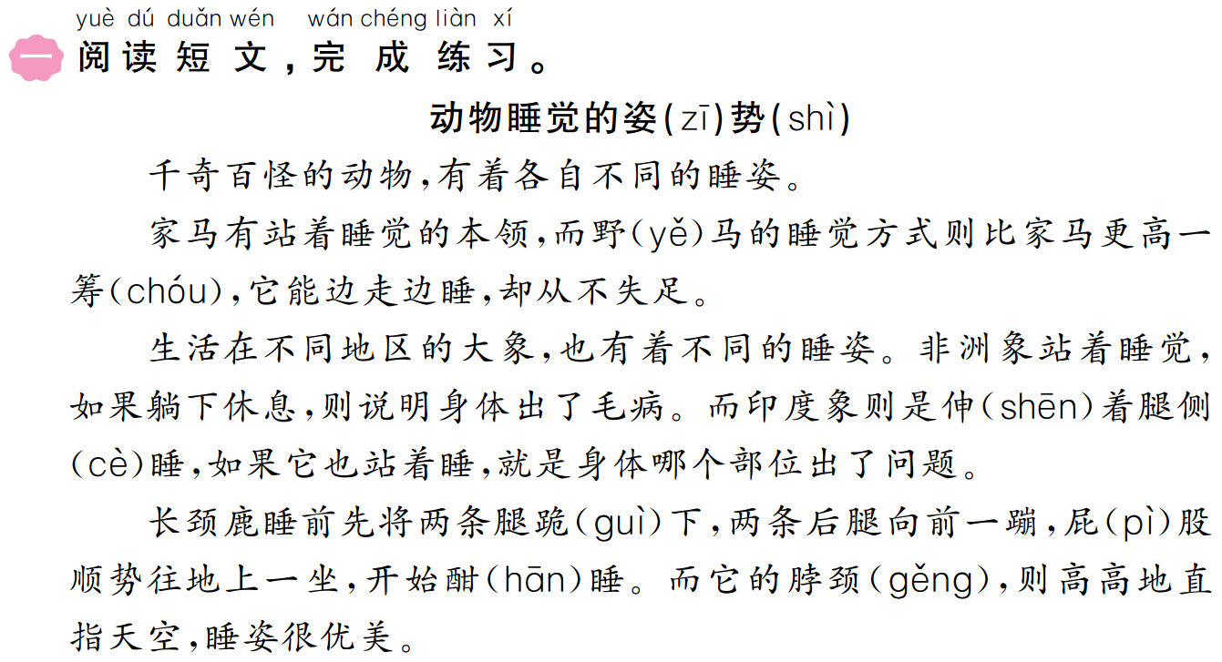

Slide 5
